Slide 1
Congruente driehoeken
M
A
T
R
I
X
S
2
W
I
K
U
N
D
E
M21
© André Snijers

Slide 2
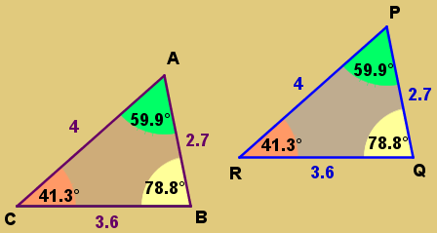
Congruente driehoeken
M21
Congruente driehoeken
Begrip
Congruente driehoeken zijn driehoeken die door een spiegeling, een verschuiving, een draaiing (of een samenstelling ervan) op elkaar kunnen worden afgebeeld.
Eigenschap
Congruente driehoeken zijn driehoeken waarvan alle overeenkomstige zijden even lang zijn en alle overeenkomstige hoeken even groot.
∆ ABC ∆ PQR
|AB| = |PQ|
|AC| = |PR|
|BC| = |QR|
^
^
|A| = |P|
|B| = |Q|
|C| = |R|
^
^
^
^

Slide 3
Congruente driehoeken
M21
Congruente driehoeken (vervolg)
Probleemstelling
Moet je telkens al deze gelijkheden gebruiken om een driehoek te tekenen die congruent is met een gegeven driehoek?
Oplossing
De congruentiekenmerken voor driehoeken
Neen.
Drie goed gekozen gelijkheden volstaan om een driehoek te tekenen die congruent is met een gegeven driehoek.

Slide 4
Congruente driehoeken
M21
Congruentiekenmerken voor driehoeken
Twee driehoeken zijn congruent als volgende elementen even groot zijn:
Notatie
 de drie zijden
ZZZ
 een zijde en twee hoeken
HZH
ZHH
HHZ
 twee zijden en de ingesloten hoek
ZHZ
 twee zijden en een rechte hoek tegenover één van die zijden
ZZ90°

Slide 5
Congruente driehoeken
M21
Congruentiekenmerken voor driehoeken (vervolg)
Volstaan twee gelijkheden om een driehoek te tekenen die congruent is met een gegeven driehoek?
 twee hoeken
HH
 een zijde en een hoek
ZH
Twee gelijkheden volstaan niet om een driehoek te tekenen die congruent is met een gegeven driehoek?

